Slide 1
Услуги связи –
услуги коммунальные.
Как удвоить прибыль управляющих компаний?
Докладчик : Казимир Войткевич
ЗАО «Интертакс»
e-mail: uk@itax.ru

Slide 2
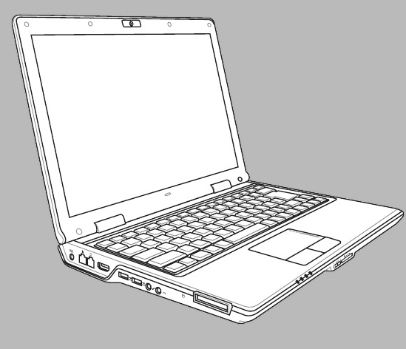
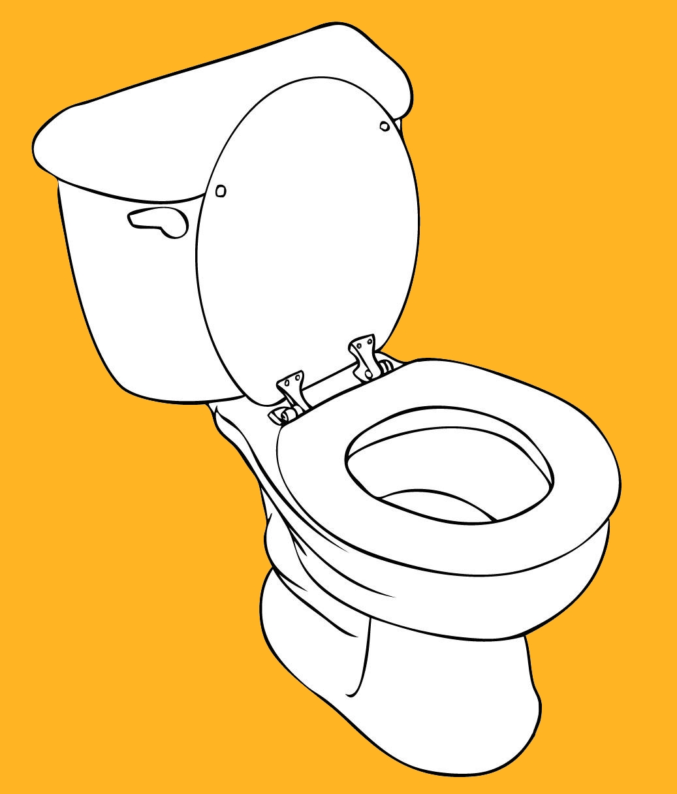
☺
=

Slide 3
О ЧЁМ РЕЧЬ?
Казимир Войткевич, uk@itax.ru
Выручка провайдера с квартиры, в среднем 500 рублей.
Получение лицензий на услуги связи – 3 месяца и 15.000 рублей.
Затраты на строительство собственной сети связи – от 2000 до 4000 рублей на квартиру, чем плотнее застройка, тем меньше.
Услуги доступа в Интернет по сложности и технологичности ничем не отличаются от коммунальных услуг.
Действующий штат обычной управляющей компании достаточен для обслуживания сети и предоставления услуг связи.

Slide 4
ЗАЧЕМ ЭТО ВАМ?
Казимир Войткевич, uk@itax.ru
Деньги - существенное увеличение чистой прибыли. В отличие от коммуналки, «за Интернет» привыкли платить - его можно отключать.
Возможность сократить или исключить доступ в помещения управляемых вами домов сотрудников сторонних организаций.
Конкурентное преимущество перед другими управляющими компаниями в борьбе за дома - уходя из дома как УК вы можете остаться там как оператор связи и влиять на жильцов.
Полный контроль над домовыми информационными системами – телеметрия датчиков в квартирах, установка своих видеокамер, продажа адресной рекламы с точным таргетированием, прямая агитация в период предвыборных кампаний и так далее…

Slide 5
ЗАЧЕМ ЭТО НАМ?
Казимир Войткевич, uk@itax.ru
Мы специализируемся на услугах для иных операторов связи и таким образом ощутимо увеличиваем свою «кормовую базу».
Мы поставляем вам оборудование связи, зарабатывая свой разумный процент на его дистрибьюции и обслуживании.
Мы ежемесячно получаем 10% от вашего дохода за консультации, техническую поддержку и оперативное администрирование оборудования связи.
Мы ежемесячно получаем 10% от вашего дохода за услугу предоставления внешних каналов в любой точке России.

Slide 6
ЧТО ПОЧЁМ?
Казимир Войткевич, uk@itax.ru
Порядок платежей: 1.000.000 сразу (ЦУС), далее от 100.000 до 400.000 в месяц, в зависимости от темпов монтажа и 1.000.000 в конце (СОРМ). Возможна покупка существующих сетей у местных провайдеров с ощутимой экономией.
Ежемесячные расходы составят 10% от выручки за администрирование оборудования связи и консультации, 10% за внешние каналы связи и 10% на амортизацию и общехозяйственные расходы.
Расходы на оплату труда относятся на основную деятельность управляющей компании, после ввода сети в эксплуатацию расширения штата не требуется.
Ежемесячная выручка от 200 до 1000 рублей с квартиры. Предлагается простой трехтарифный прейскурант – «10 мегабит за 200 рублей», «100 мегабит за 500 рублей» и «1 гигабит за 1000 рублей». Принципиальный момент – тарифы на услуги доступа в Интернет государством не регулируются.

Slide 7
ЧТО НУЖНО?
Казимир Войткевич, uk@itax.ru
Заключить с нами договор о сотрудничестве и получить пакет методической литературы, где подробнейшим образом расписаны все этапы создания и эксплуатации оператора связи, включая юридический (образцы документов), маркетинговый, финансовый и технологический.
Провести обучение своего или привлеченного персонала приёмам и навыкам, соответствующим новой деятельности (мы готовим специализированные курсы на базе нынешних Учебных центров ЖКХ).
Силами своего или привлечённого персонала произвести монтаж кабельно-проводной сети связи, закупку и установку оборудования (мы, в рамках договора, осуществляем контроль, консультации и пуско-наладочные работы).
Выработать меры конкурентного противодействия иным операторам связи на своей территории. Организовать, силами действующих сотрудников и с нашей помощью, взаимодействие с жильцами и переключение их к своей сети.

Slide 8
КАК ОБСЛУЖИВАТЬ?
Казимир Войткевич, uk@itax.ru
Сложное оборудование связи и внешние каналы связи обслуживаются и администрируются нами или любой другой компетентной структурой.
Физические соединения проводной сети вне квартир - силами штатного или привлечённого персонала, обученного в учебных центрах ЖКХ.
Внутриквартирные работы, в том числе обслуживание компьютера клиента, делают привлечённые предприятия типа «компьютерная помощь» за эксклюзив и рекламу со стороны управляющей компании.
Управление подключением и тарифами производится оператором УК вручную через специальную программу, несложную в управлении.

Slide 9
КАК КОНКУРИРОВАТЬ?
Казимир Войткевич, uk@itax.ru
Выигрывать за счет непосредственной близости к жителям - все платежи «в одно окно», постоянная агитация силами сотрудников, принимающих оплату или обслуживающих коммунальные сети и т.д…
Конкурировать простотой услуги и низкими эксплуатационными затратами, при необходимости снижая цену в зависимости от рыночной ситуации. Предоставлять длительные бесплатные периоды при первичном переключении от других провайдеров.
На законном основании принуждать иных операторов связи к соблюдению технологических норм в монтаже внутридомовых сетей связи (которые, как правило, строились ими с регулярными нарушениями), а также выполнению «Закона о рекламе», резко повышая конкурентам текущие расходы.

Slide 10
ВОПРОСЫ И ОТВЕТЫ
Казимир Войткевич, uk@itax.ru
Боитесь значительных разовых расходов?
Время легких денег кончилось, не вложишь – не получишь.
Ваши сотрудники против создания собственной сети связи.
Подумайте, не платят ли им действующие провайдеры?
Нужно ли делать кабельное ТВ?
Чего нет в эфирном телевидении, давно есть в интернете.
Нужно ли делать проводные телефоны?
У всех уже давно есть мобильные.

Slide 11
ВОПРОСЫ И ОТВЕТЫ
Казимир Войткевич, uk@itax.ru
Не уверены в конкурентоспособности?
Ваши конкуренты когда то начинали с меньшего.
Боитесь больших «Телекомов»?
На своей территории вы эффективнее их и ближе к клиенту.
Опасаетесь нашей монополии?
Вы всегда сможете поменять поставщика любой услуги.
Страшитесь незнакомого и неизвестного?
Будущее всегда пугает и всегда наступает.

Slide 12
ПОЧЕМУ ИМЕННО МЫ?
Казимир Войткевич, uk@itax.ru
Группа компаний «Интертакс» основана в 1991 году и вот уже ровно 25 лет успешно занимается системами и услугами связи.
Мы не оказываем услуг связи физическим лицам и никогда не будем для управляющих компаний ЖКХ конкурентами.
Наша основная специализация – услуги для других операторов связи (www.red-ix.ru/members). Мы умеем это делать хорошо.
В 1996 году мы сделали ставку на неизвестный тогда Интернет и не ошиблись. В 2006 году мы одними из первых в РФ сделали межоператорский узел RED-IX.ru и оказались правы. В 2016 году мы прогнозируем переход услуг связи в ведение ЖКХ за 10 лет.

Slide 13
КОНТАКТЫ:
Войткевич Казимир Станиславович, uk@itax.ru
ЗАО «Интертакс», Россия, Красноярск
660049, Маркса 78, +7 391 2661212

